Slide 1


Свободни учебни ресурси
Работна група "Образование по програмиране и ИТ"
Свободно учебно съдържание за учители
Проект "Отворено учебно съдържание по програмиране и ИТ", СофтУни Фондация
Курс „Създаване на презентация и форматиране на графични обекти"
https://github.com/BG-IT-Edu
Софтуерни и хардуерни науки

Slide 2

Съдържание
Правила при създаване на презентация
Структура на компютърна презентация
Създаване на компютърна презентация
Вмъкване и форматиране на графични обекти и изображения
2
Notes:
2

Slide 3

Правила при създаване на презентация

Slide 4
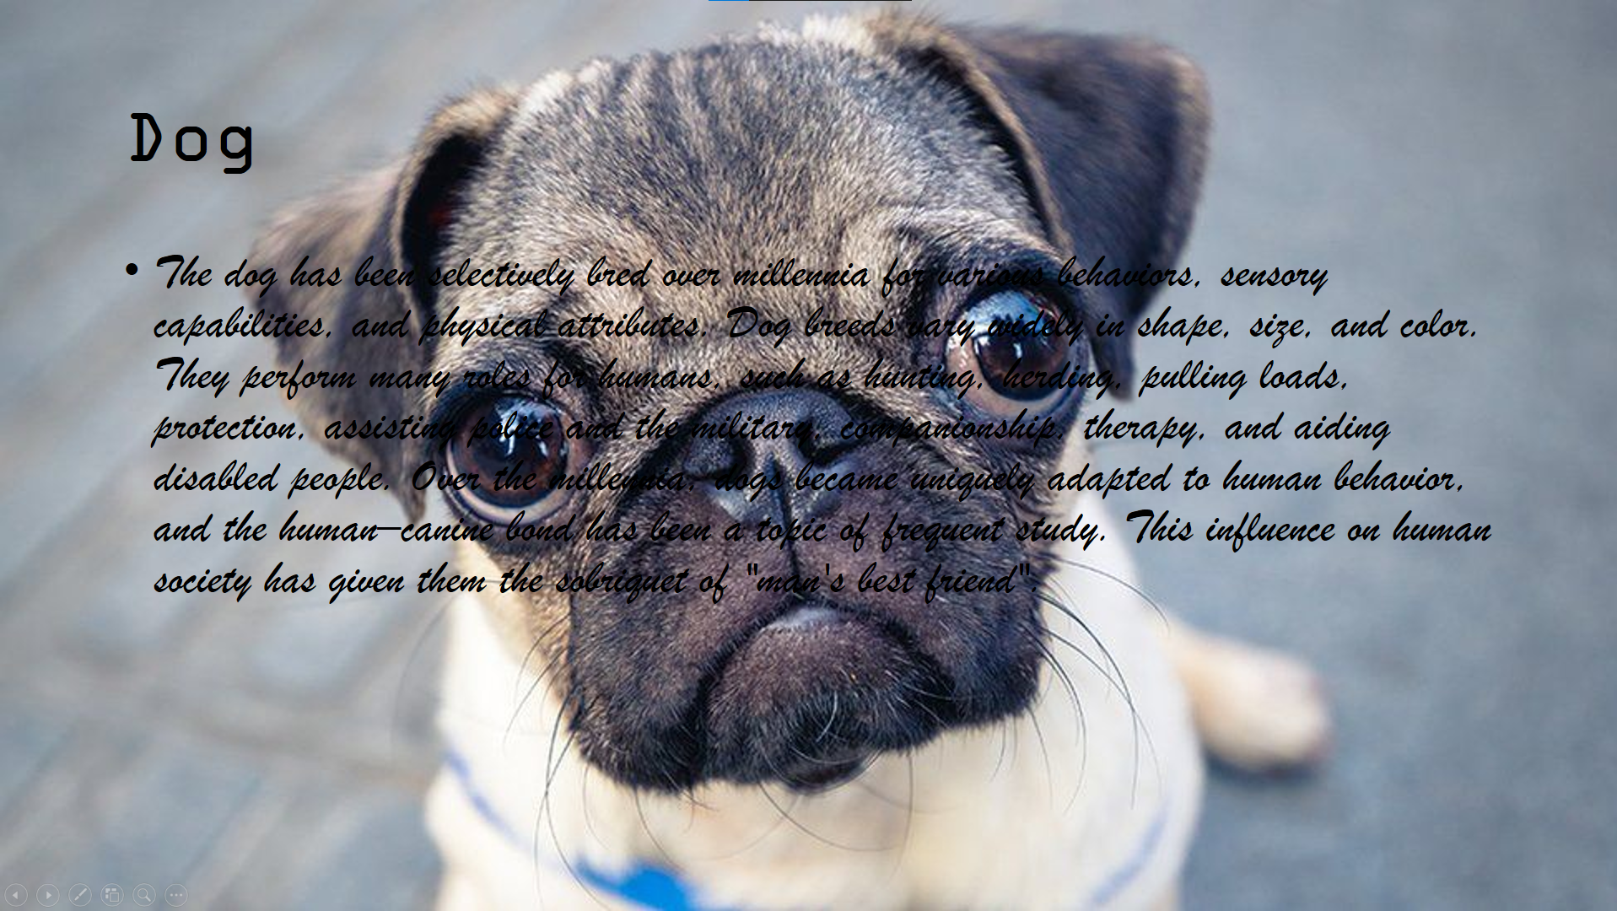
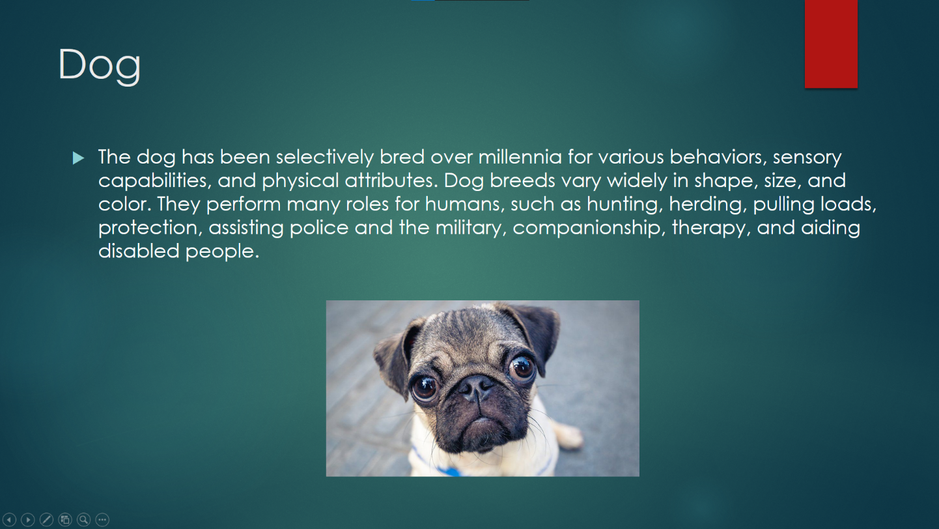
Правила
Използва се подходящ дизайн, който включва съчетание на цветове, съответстващ фон, шрифтове...
✖
✔

Slide 5

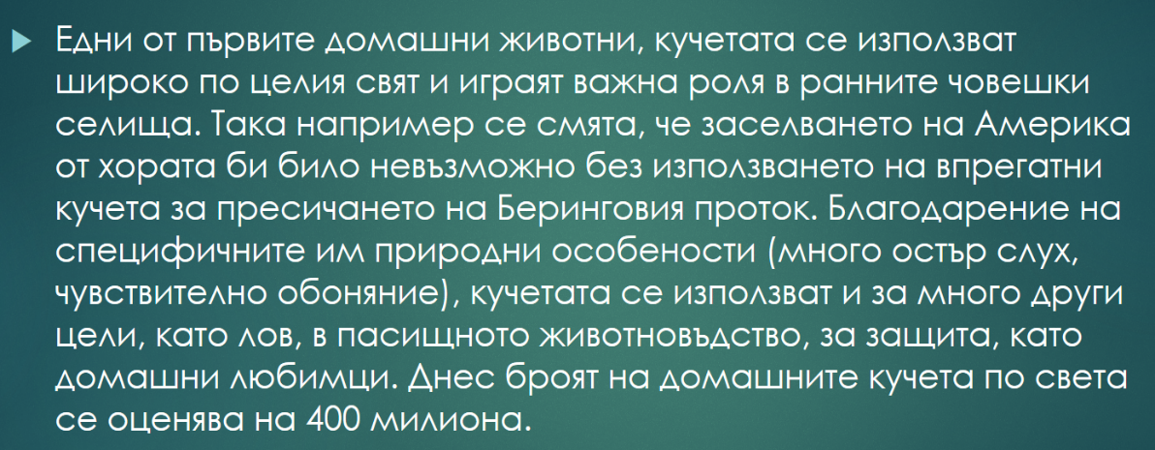
Правила
Цветът на текста трябва да е контрастен спрямо цвета на фона
✖
✔

Slide 6
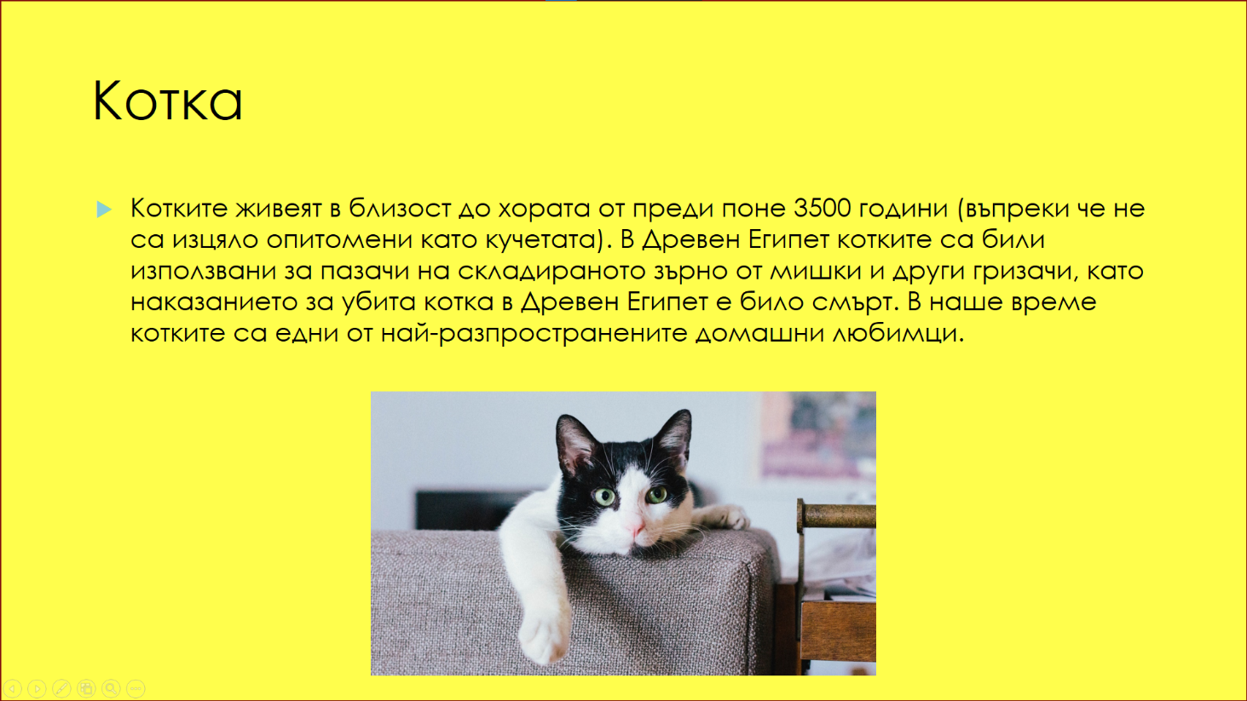
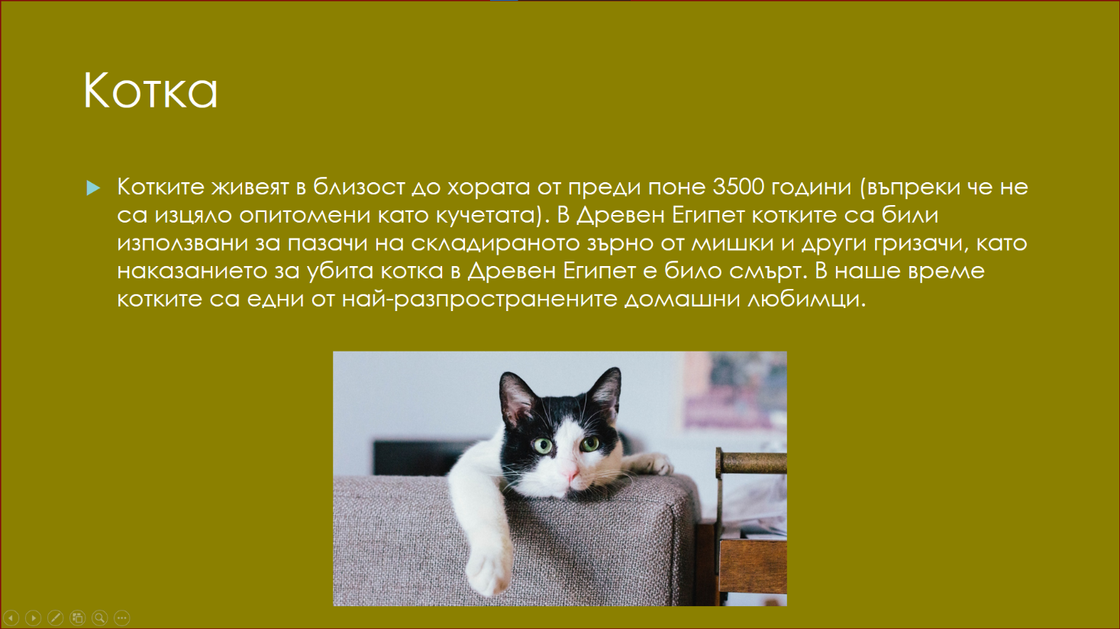
Правила
Не използвайте ярки цветове за фон на слайд
✖
✔

Slide 7
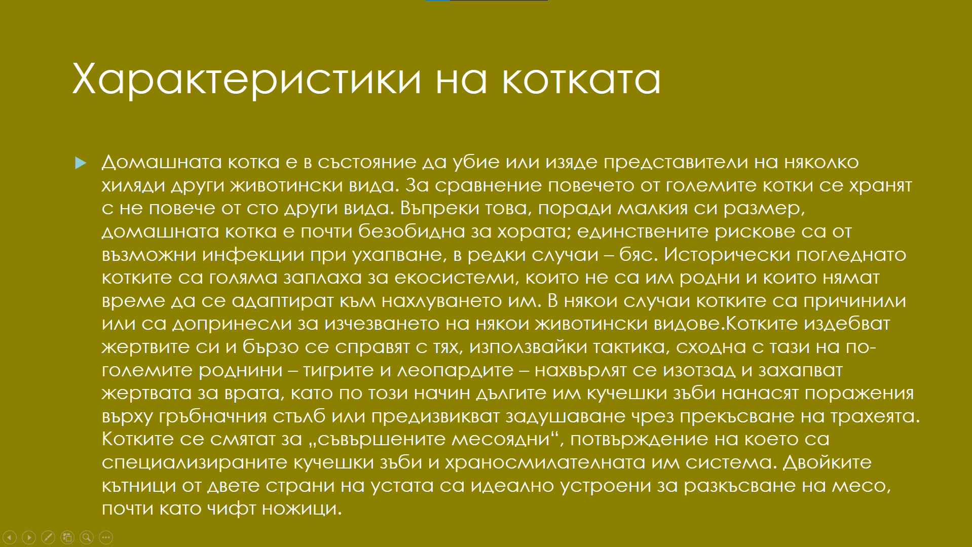
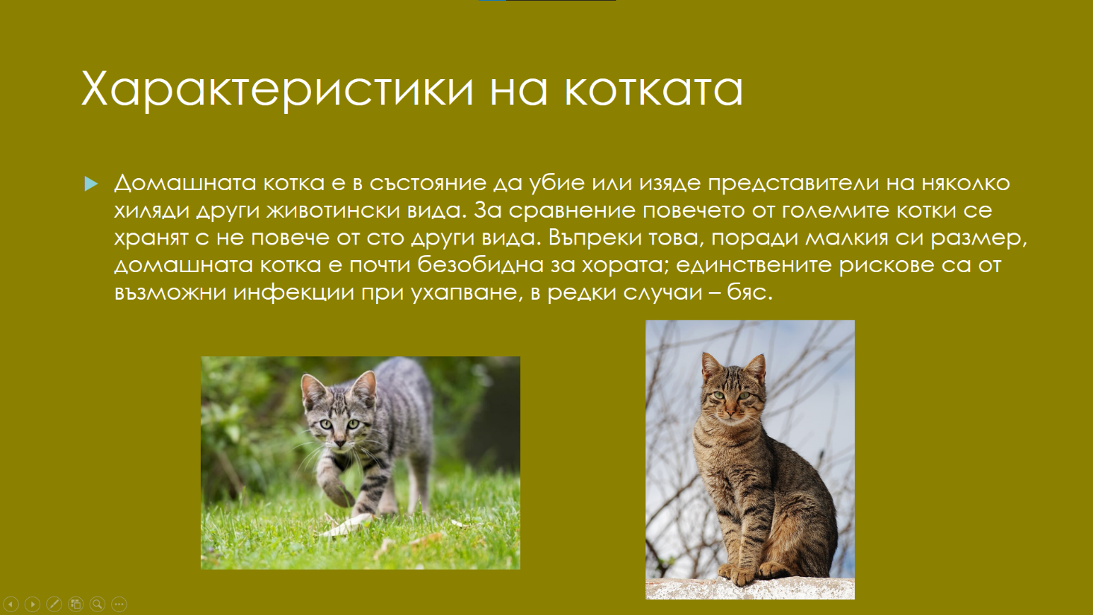
Правила
Текстът трябва да е кратък и ясен
✖
✔

Slide 8
Структура на компютърна презентация

Slide 9
Структура на презентация (1)
Всяка презентация трябва да има:
Ясна цел преди своето създаване
Последователно и структурирано изготвяне
Логическа връзка между отделните слайдове

Slide 10
Структура на презентация (2)
͏Първи слайд:
Заглавие на презентацията
Кратко и ясно без използване на съкращения
͏Втори слайд:
Съдържание на презентацията
͏Всички следващи основни слайдове:
Информация по темата
Използват се графични обекти, за да пояснят текста
͏Последен слайд:
Обобщение на презентацията

Slide 11
Създаване на компютърна презентация

Slide 12
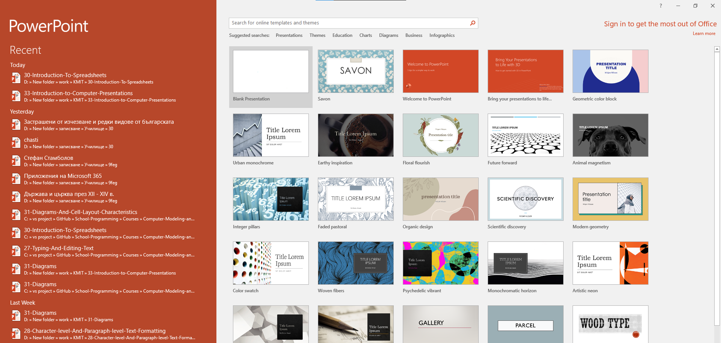
Създаване на презентация в PowerPoint
За да създадем нова презентация без никакъв шаблон, избираме Blank Presentation

Slide 13
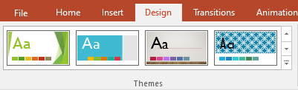
Дизайн на презентация
͏Дизайн – съчетанието и оформянето на елементи в слайдовете на презентация
Определя се от темата и целта на презентацията
Задава се от панела Themes в менюто Design

Slide 14
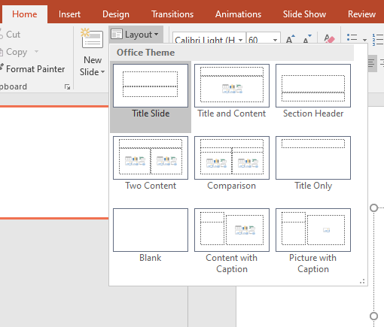
Структура на оформление на елементи
Структура на оформление на елементи – задава структурата на даден слайд
Изборът зависи от съдържанието на слайда
Задава се от Layout от панела Slides

Slide 15
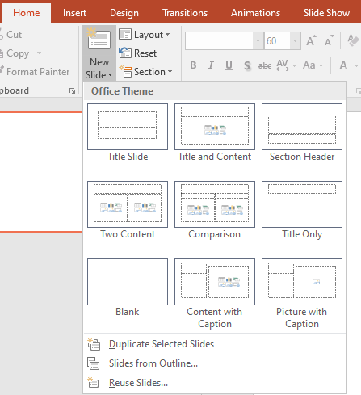
Добавяне на слайд
Слайд се добавя с бутона New Slide от панела Slides в менюто Home

Slide 16
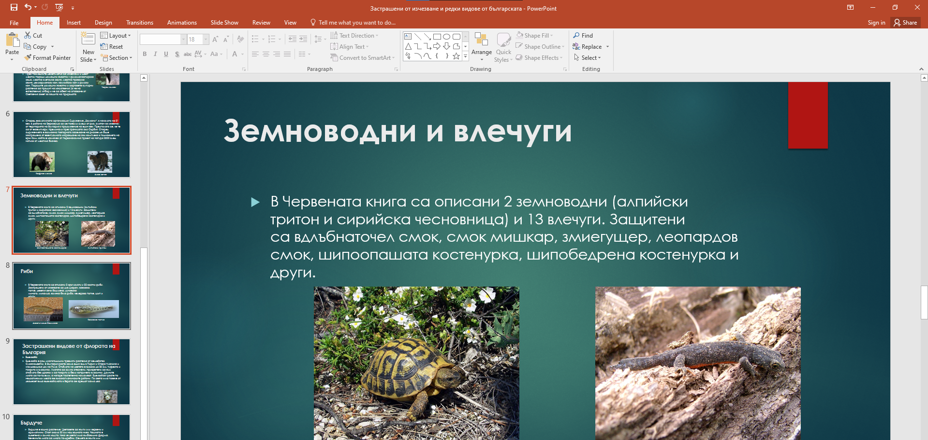
Запазване на документ в PowerPoint
Както при MS Word и MS Excel, отваряме менюто File и избираме съответната команда за запазване

Slide 17

Вмъкване и форматиране на графични обекти и изображения

Slide 18
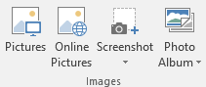
Вмъкване на графични изображения
Графичните изображения могат да се вмъкнат от:
Файловата система на компютъра
Интернет
Вмъкват се от панела Images в менюто Insert

Slide 19
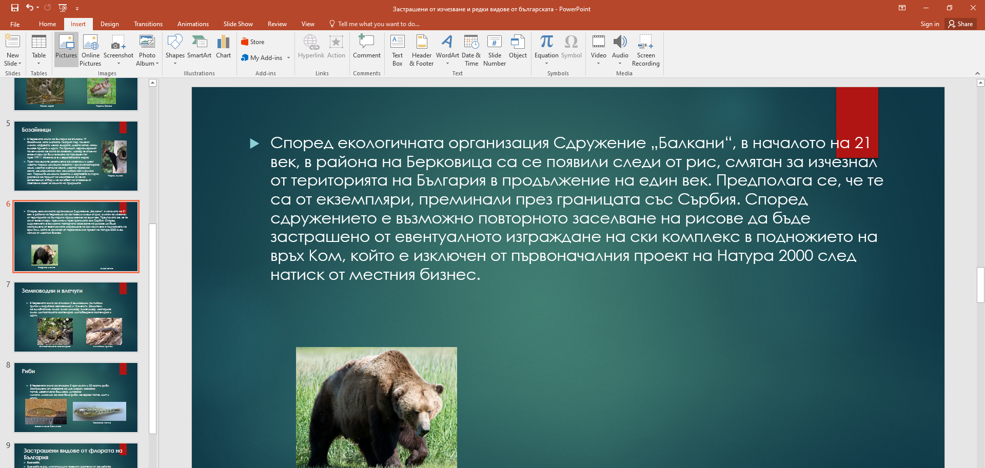
Вмъкване на изображения от компютъра
За да качим снимка от компютъра, избираме Pictures

Slide 20
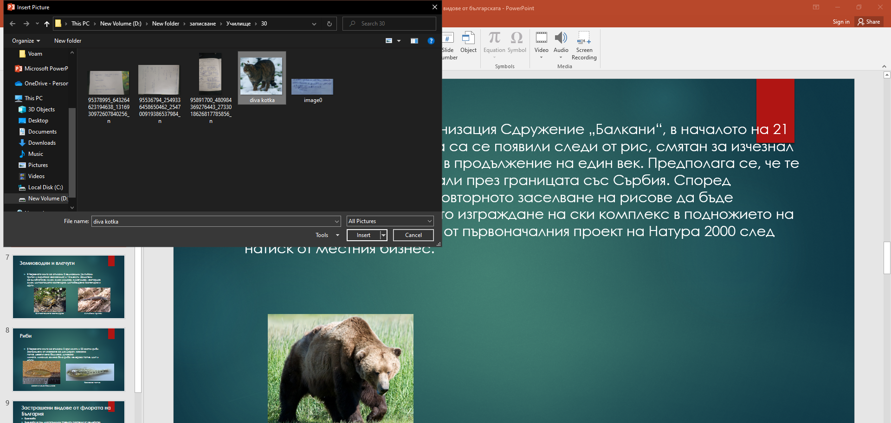
Вмъкване на изображения от компютъра
Отваря се диалогов прозорец, в който трябва да изберете коя снимка да качите в презентацията

Slide 21
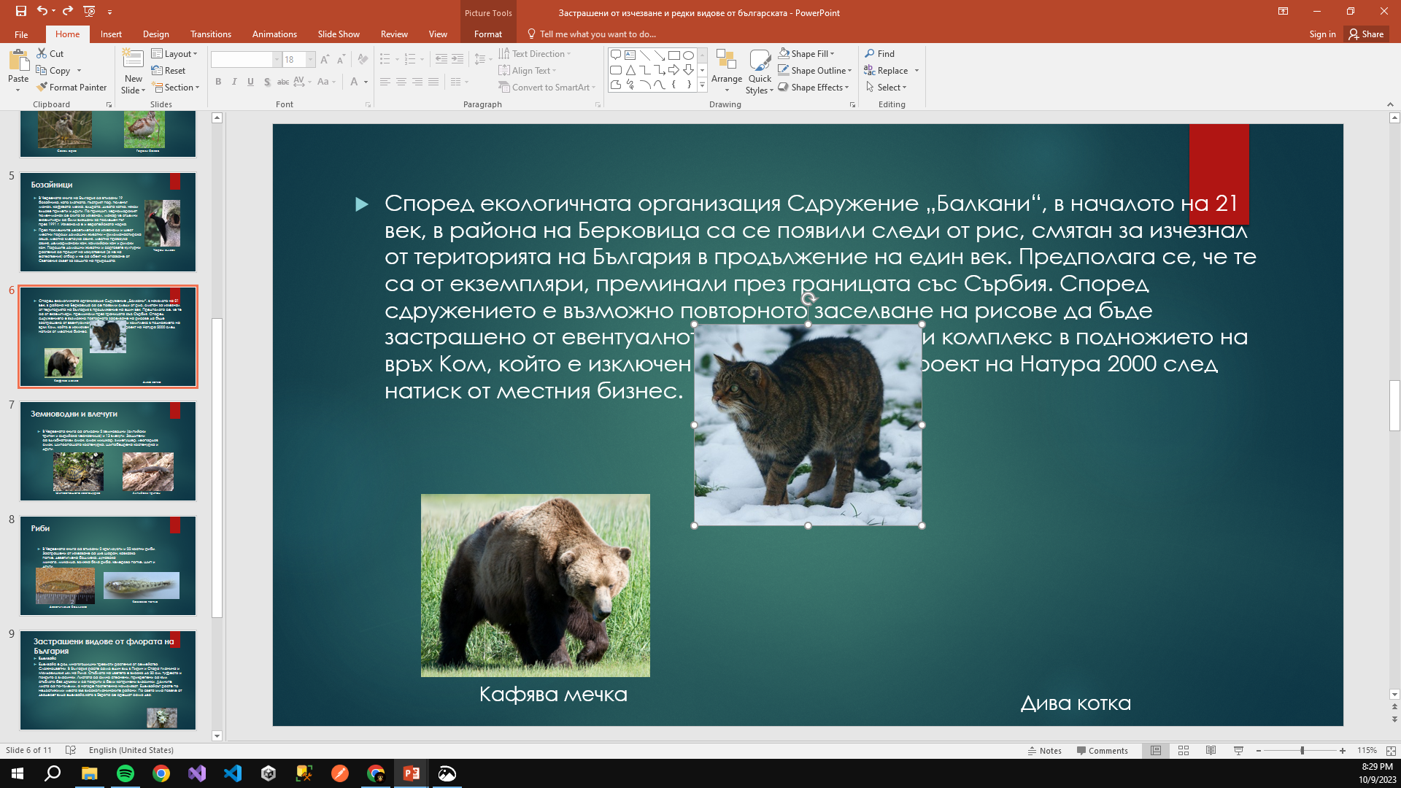
Вмъкване на изображения от компютъра
Избраната снимка се зарежда на слайда

Slide 22
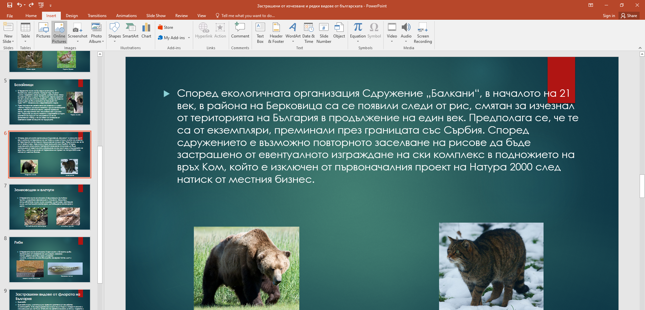
Вмъкване на изображения от интернет
За да качим снимка от интернет, избираме Online Pictures

Slide 23
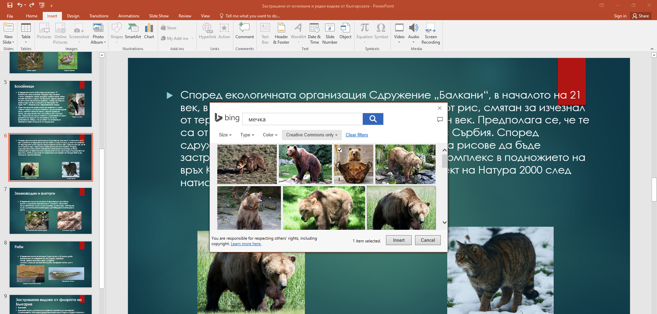
Вмъкване на изображения от интернет
Отваря се диалогов прозорец, в който директно от интернет търсите и избирате желаното от вас изображение

Slide 24
Форматиране на изображение
88 стр. Последни два параграда и 90 стр. За форматиране на изображение

Slide 25
Какво научихме днес?
…
…
…
Мултимедия – съчетание на текст, звук, изображение и др.
Слайд – основен елемент, изграждащ презентацията
Елементи на слайд:
Текст, заглавен надпис, графично изображение, организационни елементи
MS PowerPoint – програма за създаване и редактиране на компютърни презентации

Slide 26
Въпроси?
Проект "Отворено учебно съдържание по програмиране и ИТ", СофтУни Фондация (лиценз CC-BY-NC-SA)
Notes:
26

Slide 27


Лиценз
Този курс (презентации, примери, демонстрационен код, упражнения, домашни, видео и други активи) представлява свободно учебно съдържание и се разпространява под свободен лиценз CC-BY-NC-SA
Проект "Отворено учебно съдържание по програмиране и ИТ" към Фондация "Софтуерен университет":
https://github.com/BG-IT-Edu
Notes:
27

